Slide 1
医院门诊管理系统数据库设计与实现
石镔岩 宋佳 孙以恒

Slide 2
视频链接
https://www.bilibili.com/video/BV1kErsBrEDJ/?spm_id_from=333.1387.homepage.video_card.click&vd_source=583304a0e892023046ff0df19f2fff92
github链接
https://github.com/sby430/-

Slide 3


目录
01
项目背景与需求
02
功能与数据库总体设计
03
模型与关系设计
04
流程与实现
05
权限与总结

Slide 4
01
项目背景与需求

Slide 5
项目背景
传统模式分散存储
患者信息、挂号、就诊、结算等数据散落在不同表格或系统中，导致数据冗余、更新不同步，难以形成统一视图，影响医生决策与患者体验。
数据一致性与效率瓶颈
手工对账和重复录入增加出错概率，统计报表需人工汇总，响应慢；高峰期排队长、信息查询慢，无法满足现代医院高效管理需求。

Slide 6
需求分析：多角色差异需求
患者需求
患者希望线上预约、实时查看排队进度、一次性完成缴费，减少窗口往返；个人信息修改便捷，历史就诊记录随时可查。
医生需求
管理需求
医生需要快速调阅患者既往病史、过敏信息及检查报告，支持电子病历结构化录入，并能即时开具处方、申请检验。
管理层关注门诊流量、科室效率、收入结构等关键指标，要求系统提供多维度统计与可视化图表，辅助精细化运营决策。

Slide 7
02
功能与数据库总体设计

Slide 8
功能需求：六大核心能力
患者信息管理
统一维护患者身份、联系方式、过敏史等基础数据，支持身份证读卡快速建档与线上自助更新，确保主数据唯一准确。
预约挂号
就诊与费用结算
数据统计与权限控制
提供多途径预约（窗口、APP、小程序），实时同步号源池，支持分时段预约与退号，自动短信提醒，降低爽约率。
就诊过程自动生成电子病历、处方、检查申请；费用明细实时计算，支持医保接口直赔，患者手机一键缴费。
后台可按科室、医生、时段生成门诊量、收入、药品占比等报表；基于角色分配菜单与数据权限，防止越权访问。

Slide 9
数据库设计总体说明
规范化三阶段
遵循概念建模→逻辑建模→物理建模路线，先抽象实体与联系，再转换为关系模式，最后在MySQL中落地，确保结构清晰、可扩展、易维护。

Slide 10
03
模型与关系设计

Slide 11
概念模型：核心实体抽象
实体识别
关系类型
患者与预约、就诊、缴费均为一对多；科室与医生、诊室一对多；医生与就诊一对多，形成层次清晰的业务链条。
抽象出患者、医生、科室、诊室、预约记录、就诊记录、缴费记录七类核心实体，覆盖门诊全流程，确保无业务遗漏。
E-R图价值
图形化展示实体属性与联系，为技术团队与业务方提供共同语言，减少需求误解，为后续逻辑设计奠定共识基础。

Slide 12
关系模型：表结构有机整体
主外键约束
第三范式落地
所有表均设自增主键，确保行级唯一；通过外键级联更新与删除，保证预约、就诊、缴费之间的参照完整性，杜绝孤儿记录。
将重复组拆分为独立表，消除传递依赖，例如科室电话只保存在科室表，避免医生表冗余，提高更新一致性与存储效率。

Slide 13
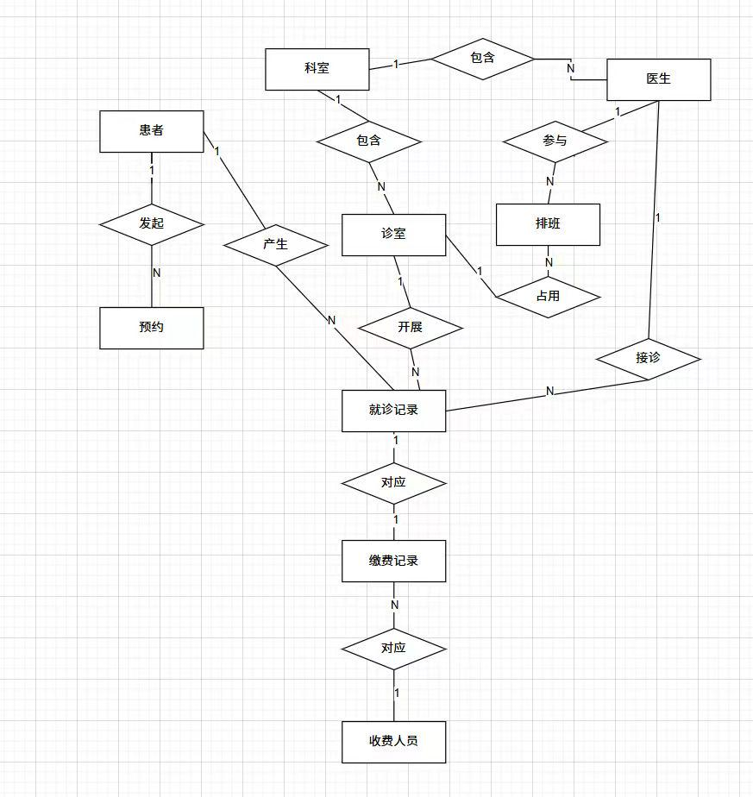
ER图

Slide 14
ER图分析
1️⃣ 患者（Patient）
实体：患者
属性： 患者ID（PatientID，主键） 姓名 性别 身份证号 联系电话 医保类型 注册时间
说明：
患者是医院系统中的核心对象，可进行预约、就诊和缴费。
2️⃣ 科室（Department） 实体：科室
属性： 科室ID（DepartmentID，主键）
科室名称 科室描述 负责人ID（外键，关联医生）
说明：
科室是医院的组织单元，一个科室可包含多名医生和多个诊室。
3️⃣ 医生（Doctor） 实体：医生
属性： 医生ID（DoctorID，主键） 姓名 性别 职称 联系方式 工作状态 排班权限
说明：
医生隶属于某一科室，可参与排班并为患者提供诊疗服务。

Slide 15
ER图分析
4️⃣ 诊室（ConsultingRoom）
实体：诊室
属性： 诊室ID（RoomID，主键） 诊室编号 可接诊人数上限
说明：
诊室用于实际就诊活动，隶属于某一科室。
5️⃣ 预约记录（Reservation）
实体：预约记录
属性： 预约ID（ReservationID，主键） 预约日期 预计到达时间 预约状态 创建时间
说明：
用于记录患者在到院前的预约挂号信息。
6️⃣ 就诊记录（MedicalRecord）
实体：就诊记录
属性： 就诊ID（RecordID，主键） 就诊日期 就诊状态 症状描述 诊断结果 处方ID
说明：
一次就诊过程对应一条就诊记录，是系统中最核心的业务实体。

Slide 16
ER图分析
7️⃣ 缴费记录（Payment）
实体：缴费记录
属性： 缴费ID（PaymentID，主键） 缴费总金额 医保报销金额 自费金额 缴费方式 缴费日期
说明：
用于记录患者完成就诊后的费用结算情况。
8️⃣ 收费人员（Cashier）
实体：收费人员
属性： 收费人员ID（CashierID，主键） 姓名 联系方式 工作状态
9️⃣ 行政人员（Administrator）
实体：行政人员
属性： 行政人员ID（AdminID，主键） 姓名
联系方式 工作状态
🔟 排班（Schedule）
实体：排班
属性： 排班ID（ScheduleID，主键） 排班日期 接诊开始时间 接诊结束时间 可预约人数 已预约人数

Slide 17
ER图分析
① 科室 — 医生
关系类型：1 : N
一个科室可以有多名医生
一名医生只能属于一个科室
表示方式：
Department (1) —— (N) Doctor
外键：
Doctor.department_id → Department.department_id
② 科室 — 诊室 关系类型：1 : N
一个科室包含多个诊室 一个诊室只属于一个科室 ③ 医生 — 排班 — 诊室
关系类型： 医生 (1) —— (N) 排班
诊室 (1) —— (N) 排班 排班是 联系实体

Slide 18
ER图分析
④ 患者 — 预约
关系类型：1 : N
一个患者可有多次预约 一次预约只属于一个患者
⑤ 患者 — 就诊记录
关系类型：1 : N
一个患者可以多次就诊 一次就诊只对应一个患者
⑥ 医生 — 就诊记录
关系类型：1 : N
一名医生可以接诊多名患者 一次就诊由一名医生负责
⑦ 诊室 — 就诊记录
关系类型：1 : N ⑧ 就诊记录 — 缴费记录
关系类型：1 : 1（或 1 : N） 一次就诊对应一次缴费（当前设计） ⑨ 收费人员 — 缴费记录 关系类型：1 : N

Slide 19
04
流程与实现

Slide 20

功能演示流程：门诊闭环
在线预约
患者通过APP选择科室、医生与时段，系统锁定号源并生成预约单，同步发送短信提醒，完成第一步自助服务。
到院登记
患者刷身份证或医保卡自助机签到，系统验证预约信息后打印导诊单，同时更新排队队列，医生端实时可见。
医生就诊
费用结算
医生点击叫号，系统弹出患者既往过敏及用药史；问诊结束保存电子病历，同步生成处方与检查申请单。
患者手机收到费用清单，确认后一键支付，系统写入缴费记录并更新库存；如需发票可自助打印，完成闭环。

Slide 21
功能实现：业务闭环落地
事务保证一致性
预约、就诊、缴费三大环节封装为数据库事务，任何一步失败自动回滚，确保数据始终处于一致状态，避免账实不符。

Slide 22
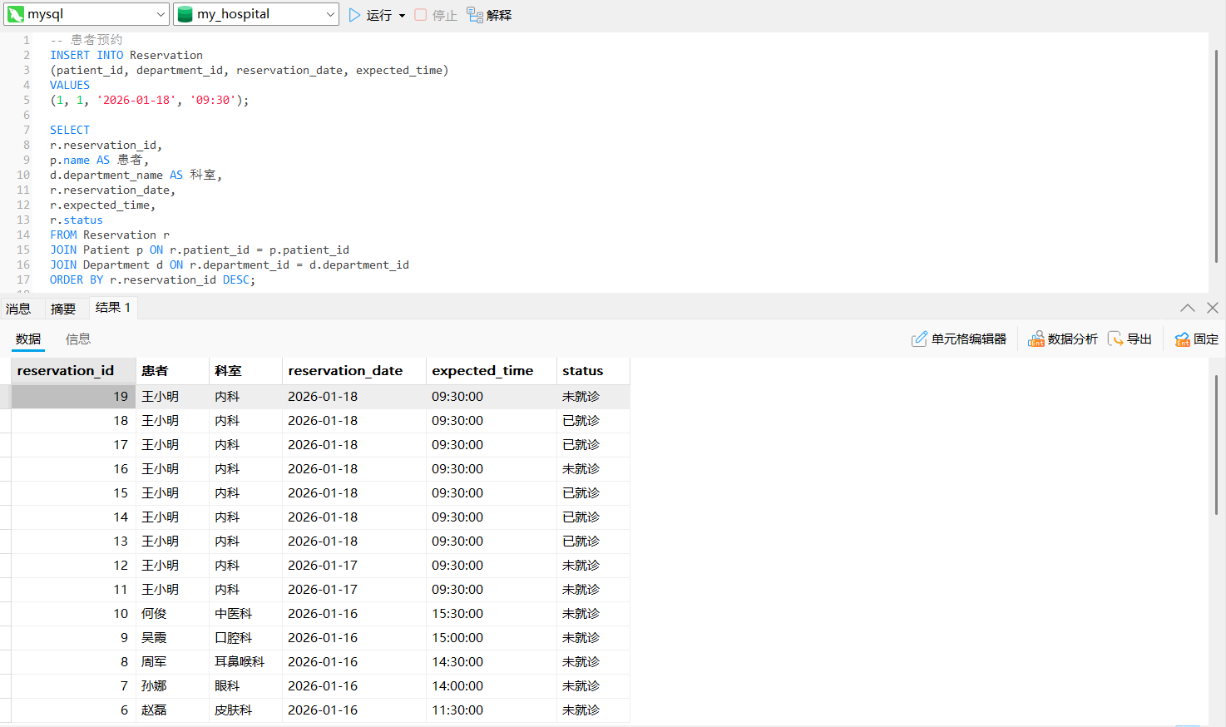

Slide 23
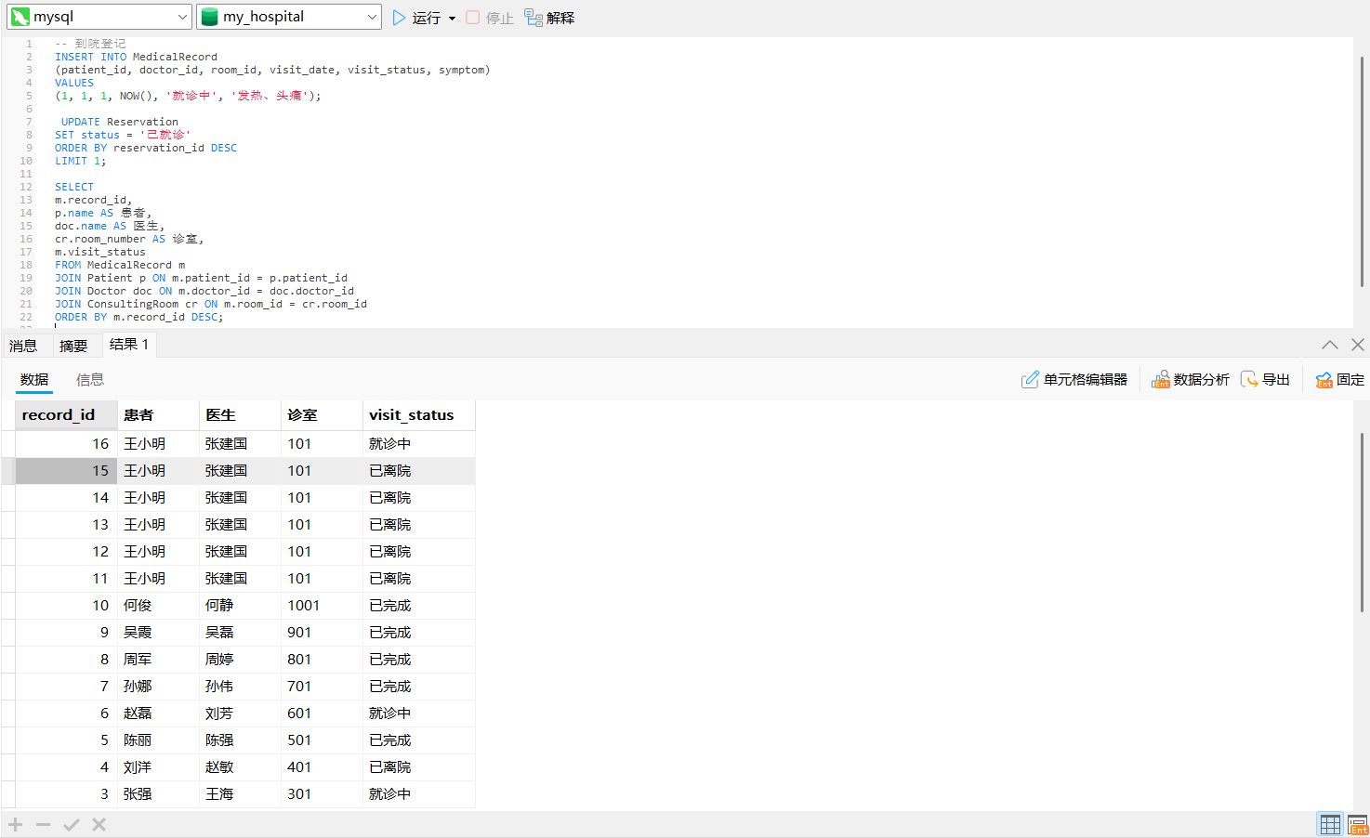

Slide 24
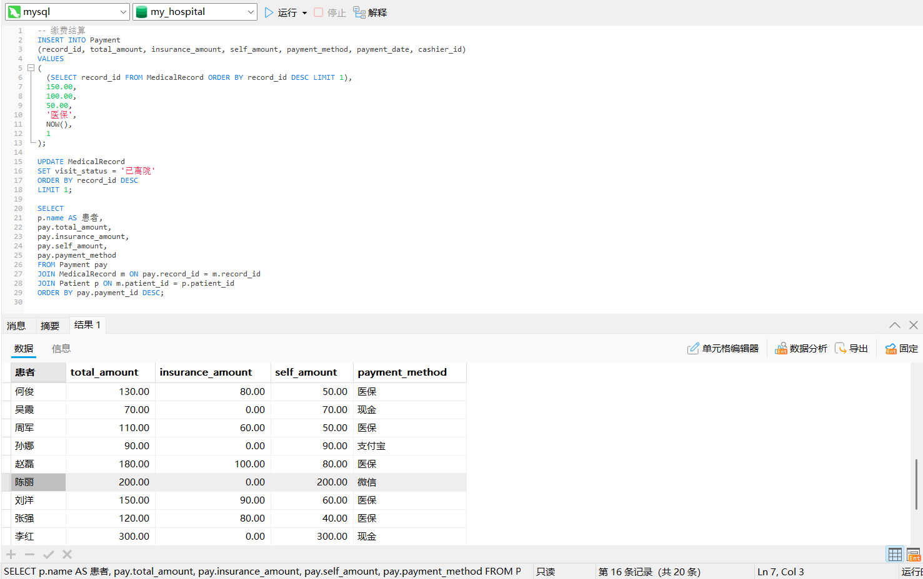

Slide 25
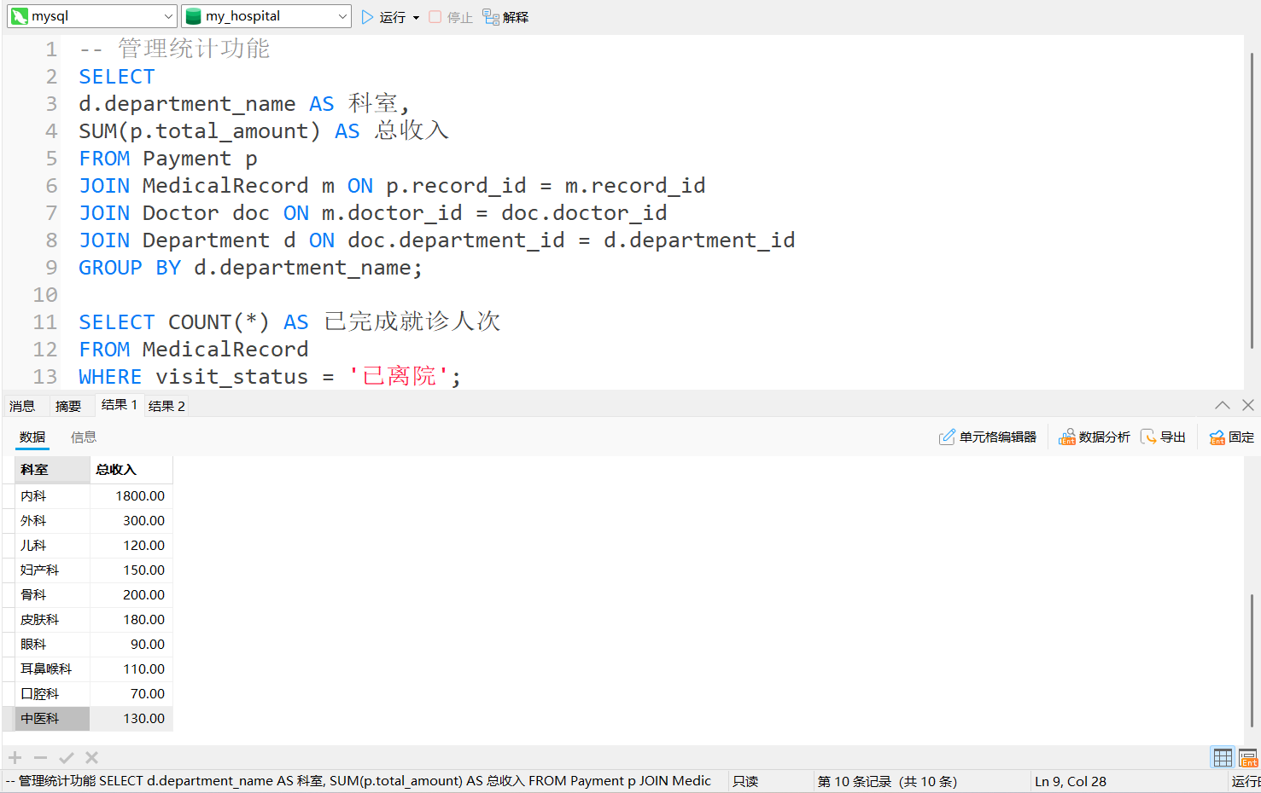

Slide 26
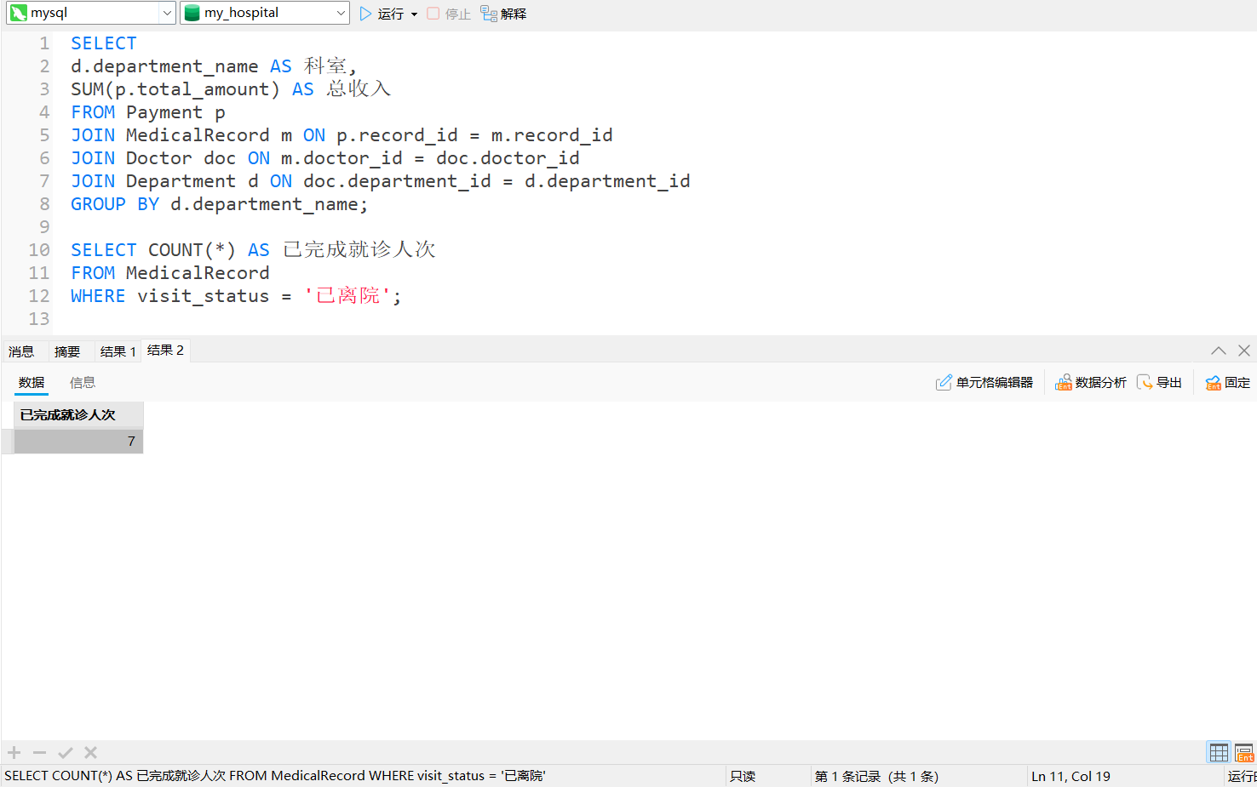

Slide 27
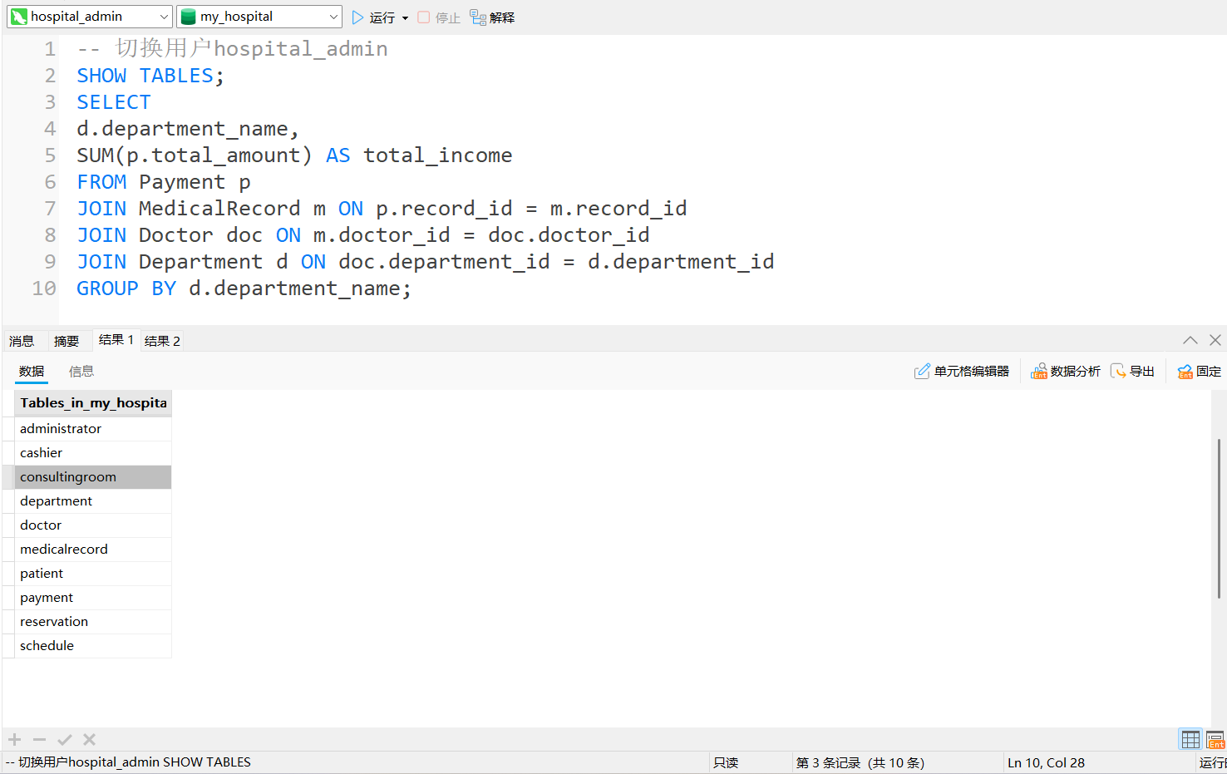

Slide 28
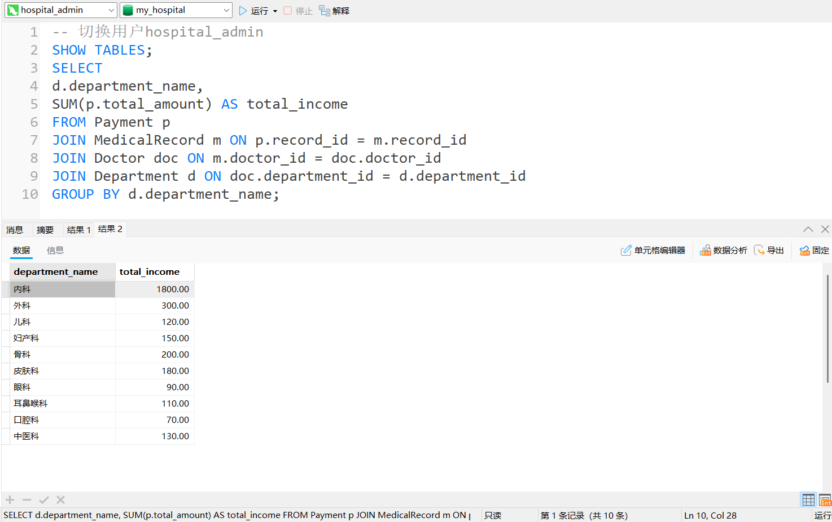

Slide 29
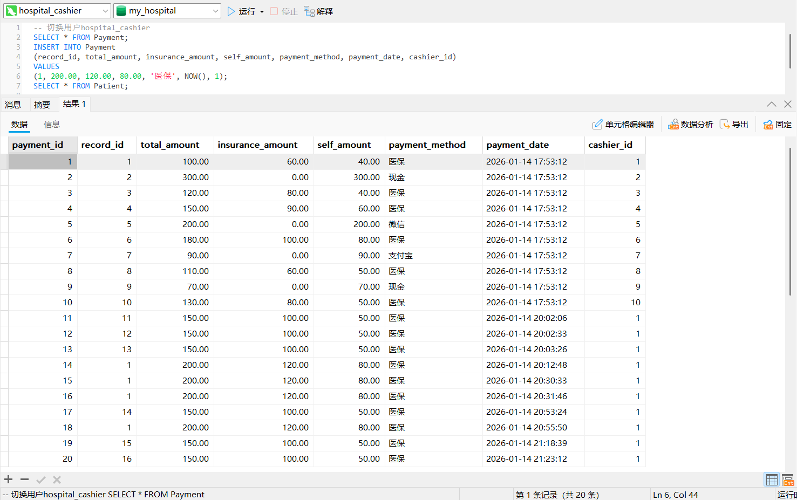

Slide 30
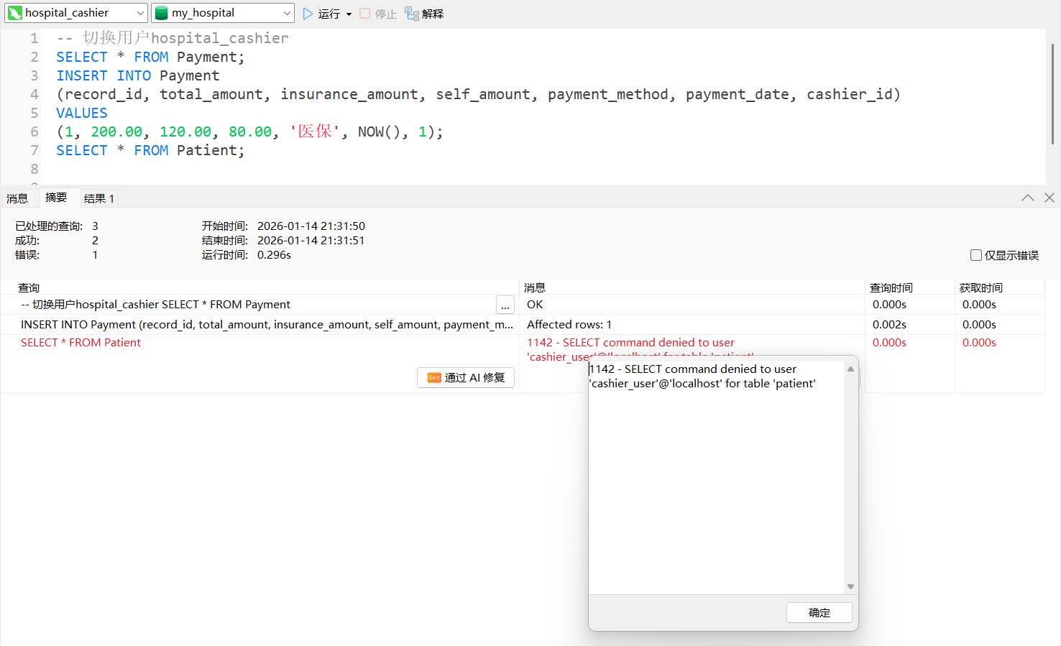

Slide 31
05
总结与创新

Slide 32
权限控制：角色级安全保障
角色划分
行级权限
审计日志
系统定义患者、医生、收费员、管理员四类角色，每类角色对应不同菜单集与数据范围，实现最小权限原则。
医生仅查看本科室患者病历，收费员仅见当日缴费记录，管理员可跨科室统计，通过视图与过滤器实现行级控制。
所有敏感操作写入审计表，包括操作用户、时间、IP及前后值，支持事后追溯，满足医院对数据安全合规要求。

Slide 33
创新点总结
创新点一
以“数据驱动流程”为核心的数据库设计思想
在本系统设计过程中，数据库并未被简单地视为业务结果的存储工具，而是被定位为业务流程的核心驱动者。系统通过对预约状态、就诊状态和缴费状态等关键数据的统一管理，使门诊业务流程能够通过数据状态的变化自然推进。
例如，患者是否完成就诊、是否进入缴费环节，均通过数据库中相关记录的状态体现，而非依赖额外的人工判断或程序逻辑。这种设计方式使数据库不仅承担数据存储职能，同时参与业务流程的组织与控制。
通过引入数据驱动流程的设计思想，系统能够更加真实地反映医院门诊业务的运行逻辑，体现数据库在信息系统中的核心地位，也提升了整体系统结构的清晰性和可维护性。

Slide 34
创新点总结
创新点二
以“一次完整就诊”为核心业务单元的建模方式
在系统建模过程中，本项目并未将预约、就诊和缴费等功能割裂为彼此独立的模块，而是从业务角度出发，将“一次完整就诊过程”作为核心业务单元进行设计。
通过就诊记录这一核心实体，将患者、医生、诊室以及后续的缴费信息进行集中关联，使数据库结构更加贴合真实医院门诊业务。每一条就诊记录对应一次完整的医疗服务过程，能够清晰反映患者在医院中的实际就诊轨迹。
这种以业务事件为中心的建模方式，有助于减少数据结构的分散性，使系统逻辑更加直观，同时也为后续功能扩展（如处方管理、检查记录等）提供了良好的结构基础。

Slide 35
创新点总结
创新点三
在数据库层面实现真实的角色与权限隔离
在本系统中，角色区分不仅体现在业务逻辑层面，还进一步落实到数据库权限控制层面。通过为不同角色用户设置不同的数据访问权限，实现了数据库层面的真实权限隔离。
例如，管理人员可以对系统中的全部数据进行查询和管理，而收费人员仅能访问与缴费业务相关的数据表，无法接触患者隐私或医生信息。这种权限控制方式使系统在安全性方面更加接近真实应用系统。
通过在实验中引入数据库权限管理机制，系统展示了数据库在数据安全和访问控制方面的重要作用，使实验内容从基础数据操作提升到综合数据库管理层面。

Slide 36
创新点总结
创新点四
具有明确扩展方向的数据库结构设计
在满足当前实验功能需求的基础上，本系统在数据库结构设计时充分考虑了系统的可扩展性。各核心实体之间的关系划分清晰，避免将过多业务信息集中在单一数据表中，为后续功能扩展预留了空间。
例如，在现有结构基础上，可以较为自然地扩展药品管理、处方明细、用户身份认证等模块，而无需对原有数据库结构进行大规模调整。这种设计思路有助于降低系统后期维护和扩展的成本。
通过强调数据库结构的可扩展性，系统不仅满足了课程实验要求，也体现了对实际应用系统生命周期的基本考虑。

Slide 37
感谢观看

